Slide 1


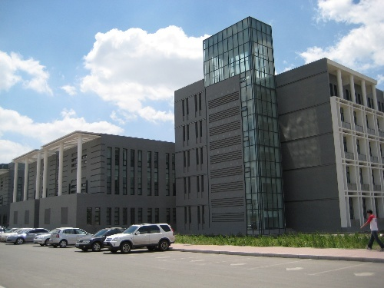
计算理论
第1章 预备知识
授课教师：吕 帅
2021.09
计算机科学与技术学院

Slide 2
目录
1、计算理论
2、集合
3、关系
4、映射
5、证明
6、语言
Notes:
项目名称，依托学科和实验室，单独一页

Slide 3
1. 计算理论：范围
形式语言与自动机
  有穷自动机
  正则语言
  上下文无关文法
  下推自动机
可计算性
  图灵机及各种变形
  可判断性
  可归约性
  递归定理
计算复杂性
  时间复杂性
  空间复杂性
  难解性
  近似算法
  概率算法
Notes:
项目名称，依托学科和实验室，单独一页

Slide 4
1. 计算理论：思考
计算机的基本能力和限制是什么？
数学上，算法是（通过有限多的步骤）对数学函数进行有效计算的方法。
Notes:
项目名称，依托学科和实验室，单独一页

Slide 5
1. 计算理论：有效计算
有效计算：可计算、部分可计算/半可计算
  递归函数（recursive function）
    函数：递归、部分递归
    集合：递归、递归可枚举（recursively-enumerable）
    谓词：可判定、半可判定
  λ演算（lambda calculus）
  图厄（Thue）：图厄、半图厄
  图灵机（Turing machine）：基本、双向、多带、非确定、多维、多头、离线
Notes:
项目名称，依托学科和实验室，单独一页

Slide 6
2. 集合
集合、元素
  ∈、∉、∅、□、⊥
  ∪、+、∩∩、*、\、-
  =、≠、⊆、⊇、⊂、⊃、⊄
  ¬、∧˄、∨˅、→、↔
  ∃、∀、#、→、⇒、≡、⇔
|A|、有穷集、无穷集、A×B
Notes:
项目名称，依托学科和实验室，单独一页

Slide 7

3. 关系
n元关系：A₁×A₂×…×A_{n}的子集
  二元关系R：A×B的子集
  (x,y)∈R，xRy；
  (x,y)∉R，x y
若|A|=n，则A上有2^{n2}个关系。
  空关系：∅
  全域关系：E_{A}=A×A=A²
  恒等关系：I_{A}={(x,x)|x∈A}
Notes:
项目名称，依托学科和实验室，单独一页

Slide 8
3. 关系：关系运算
关系之间的关系：交、并、补、差
  补关系：R^{C}=A²-R
  逆关系：R⁻¹={(y,x)|(x,y)∈R}
关系的性质
  自反（反身）、反自反——自反闭包r(R)
  对称、反对称——对称闭包s(R)
  传递、反传递——传递闭包t(R)
  复合（合成）
Notes:
项目名称，依托学科和实验室，单独一页

Slide 9
3. 关系：等价关系、偏序关系
等价关系=、等价类
  自反、对称、传递
偏序（半序、部分序）关系≤
  自反、反对称、传递
  全序（链）关系：任意a、b，必有a≤b或b≤a
  最大元、极大元、上界、最小上界（上确界）
拟序关系<
  反自反、传递
Notes:
项目名称，依托学科和实验室，单独一页

Slide 10
4. 映射
映射σ: A→B
  (∀a)(a∈A)(∃!b)((b∈B)˄(σ(a)=b))
  原象a、映象b
满射
  (∀b)(b∈B)(∃a)((a∈A)˄(σ(a)=b))
单射
  (∀a)(a∈A)(∀b)(b∈A)(a≠b→σ(a)≠σ(b))
双射（一一映射）：满射+单射
Notes:
项目名称，依托学科和实验室，单独一页

Slide 11
5. 证明
定义、命题
定理、引理、推论
证明
  归纳法
  构造法
  反证法
  鸽巢原理
  对角化原理
Notes:
项目名称，依托学科和实验室，单独一页

Slide 12
6. 语言
字符串ω、符号串ω、字w，
  w=a₁a₂…a_{n}，|w|=n
  |w|=0，空串，ε
字母表、符号表Σ、Γ
语言Σ*
→，⇒，⇒^{M}，⇒*
Notes:
项目名称，依托学科和实验室，单独一页

